Slide 1
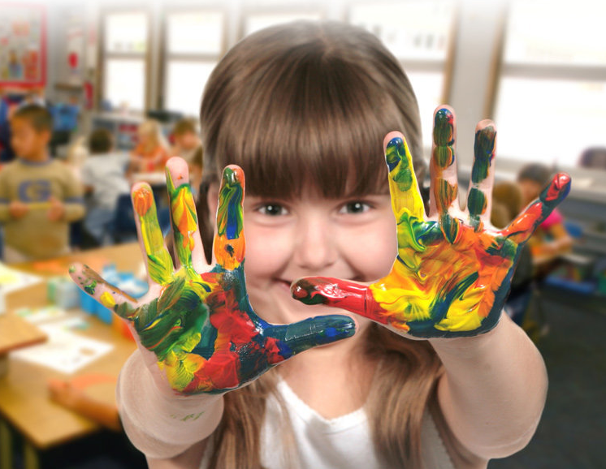
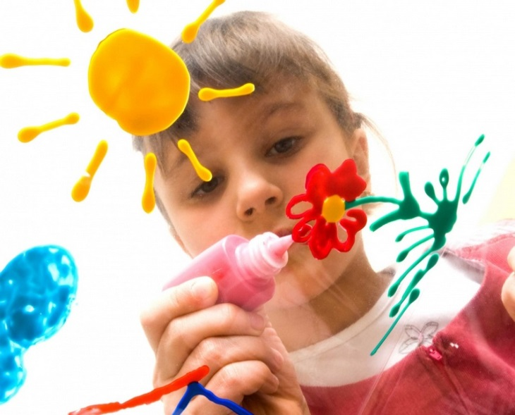
«Личностно-ориентированные педагогические технологии»
Занятие № 3
Школа молодого педагога
ОГБУ ДО «Дворец творчества детей и молодёжи»
г. Ульяновск

Slide 2
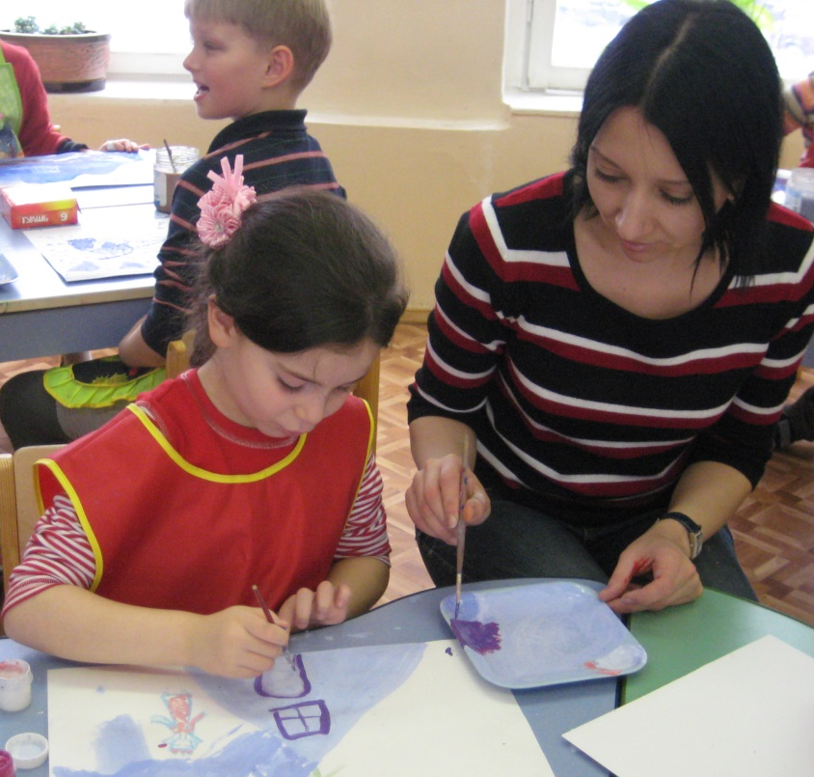
ПЕДАГОГИЧЕСКИЕ ТЕХНОЛОГИИ, ИСПОЛЬЗУЕМЫЕ В ДОПОЛНИТЕЛЬНОМ ОБРАЗОВАНИИ
Здоровьесберегающие технологии
Игровые технологии
ИКТ-технологии
Личностно-ориентированные технологии
Технологии программированного обучения
Технологии проблемного обучения
Технология коллективной творческой деятельности

Slide 3
ДЛЯ ЛИЧНОСТНО-ОРИЕНТИРОВАННЫХ ТЕХНОЛОГИЙ ХАРАКТЕРНО:
Смена педагогического воздействия на педагогическое взаимодействие
Изменение направленности педагогического «вектора» – не только от взрослого к ребёнку, но и от ребёнка к взрослому
Личностно-ориентированные технологии
Основной доминантой является выявление личностных особенностей каждого ребёнка
Содержание образования включает субъектный опыт ребёнка

Slide 4
Переход от традиционной модели к личностно-ориентированной
Переход от объяснения к пониманию
Переход от монолога к диалогу
Переход от контроля к развитию
Помощь и поддержка по Ш. Амонашвили:
любить ребёнка;
очеловечить среду, в которой он живёт;
прожить в ребёнке своё детство.

Slide 5
ЛИЧНОСТНО-ОРИЕНТИРОВАННОЕ ОБУЧЕНИЕ
Это обучение, в основе которого ставится личность обучаемого, её индивидуальность, ценность, созидание гуманистических отношений в коллективе, посредством которых, каждый обучающийся осознаёт себя равноправной личностью.

Slide 6
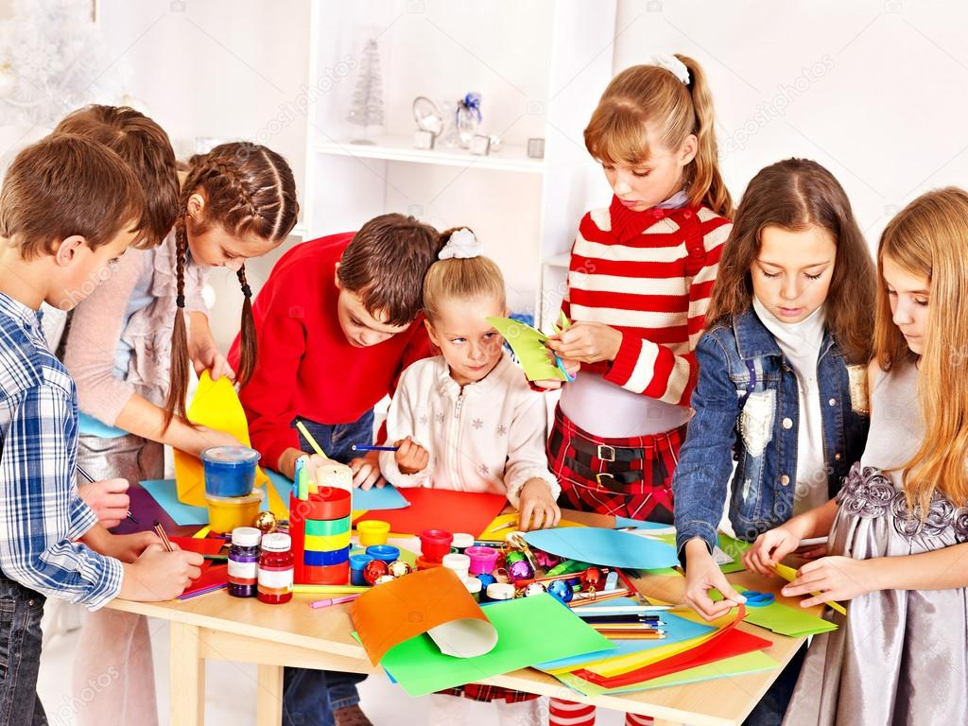
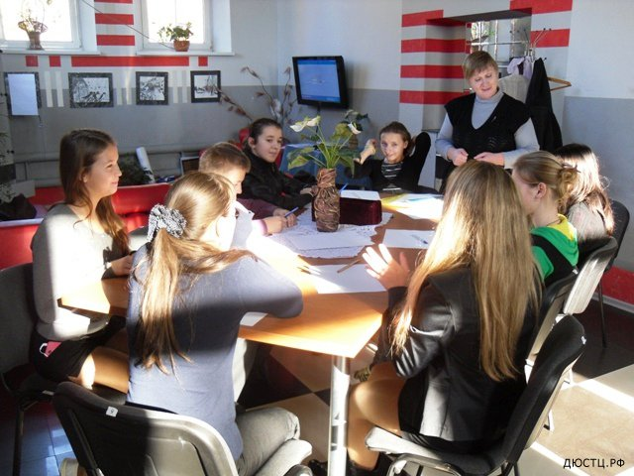
ЦЕЛЬ:
создание необходимых условий для выявления возможностей и способностей обучаемых, раскрытия и развития личности каждого ребёнка, его самобытных индивидуальных особенностей.
ЗАДАЧА:
не «давать» материал, а пробудить интерес, раскрыть возможности каждого, организовать совместную познавательную, творческую деятельность каждого ребёнка.

Slide 7
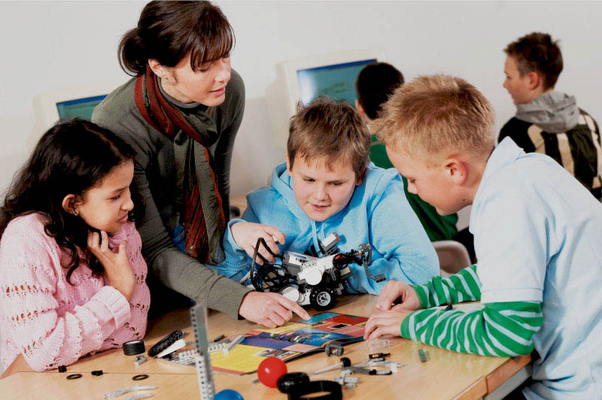
СРЕДСТВА ДОСТИЖЕНИЯ ЦЕЛИ:
использование разнообразных форм и методов организации образовательной деятельности, позволяющих раскрыть субъективный опыт обучающихся;
создание атмосферы заинтересованности каждого обучающегося в работе группы;
стимулирование обучающихся к высказываниям, использованию различных способов выполнения заданий без боязни ошибиться;
использование дидактического материала, позволяющего обучающемуся выбирать наиболее значимые для него вид и форму учебного содержания;
оценка деятельности обучающегося не только по конечному результату (правильно-неправильно), но и по процессу его достижения;
поощрение обучающегося за нахождение своего способа выполнения задания, анализ способа работы других обучающихся в ходе занятия, выбор и оценку наиболее рациональных;
создание педагогических ситуаций общения на занятии, позволяющих каждому обучающему проявлять инициативу, самостоятельность, изобретательность в способах выполнения задания;
предоставление возможности для естественного самовыражения обучающегося.

Slide 8
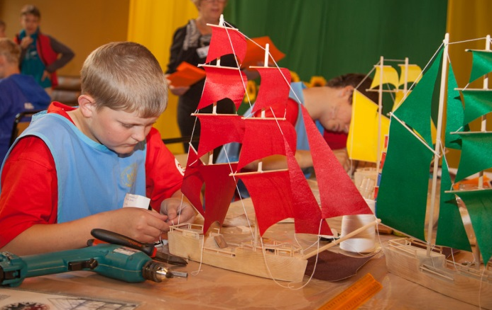
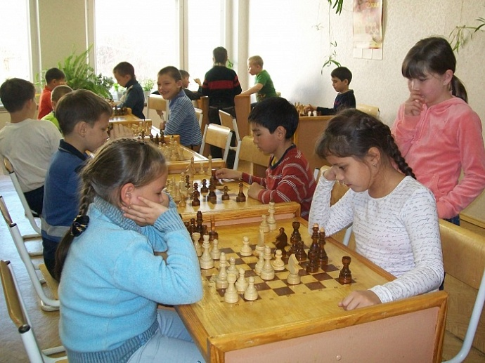
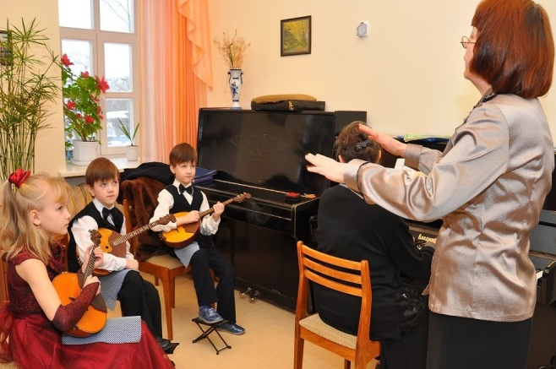
ФУНКЦИИ ЛИЧНОСТНО-ОРИЕНТИРОВАННОГО ОБУЧЕНИЯ:
гуманитарная (признание самоценности человека);
культуросозидательная (направлена на сохранение, передачу, воспроизводство и развитие культуры средствами образования);
социализации (обеспечение усвоения и воспроизводства индивидом социального опыта).

Slide 9
УСЛОВИЯ РЕАЛИЗАЦИИ ЛИЧНОСТНО-ОРИЕНТИРОВАННОГО ПОДХОДА
Направленность на самоопределение личности
Учёт личностного развития обучающегося
Поиск лучших качеств личности
Диагностика личности
Прогнозирование развития личности

Slide 10
ПУТИ РЕАЛИЗАЦИИ ЛИЧНОСТНО-ОРИЕНТИРОВАННОГО ОБУЧЕНИЯ
Одним из продуктивных путей реализации личностно-ориентированного обучения является обучение с использованием групповых форм, построенных по принципу сотрудничества и взаимной поддержки.
Результатом такого обучения является снятие уровня тревожности и напряженности.
Обучение необходимо строить, используя все сенсорные системы восприятия: «вижу» - «слышу» - «чувствую».

Slide 11
. Дифференциация и индивидуализация обучения
В соответствии с данной технологией для каждого обучающегося составляется индивидуальная образовательная программа, которая в отличие от учебной носит индивидуальный характер, основывается на характеристиках, присущих данному ребёнку, гибко приспосабливается к его возможностям и динамике развития.
В технологии личностно-ориентированного обучения центр всей образовательной системы – индивидуальность детской личности, следовательно, методическую основу этой технологии составляют дифференциация и индивидуализация обучения.

Slide 12
ДИФФЕРЕНЦИАЦИЯ
Как считают Л.Н. Буйлова и Н.В. Кленова, дифференциация может осуществляться по разным основаниям, но наиболее часто применяются две основные формы:
Внутренняя дифференциация, основанная на различии индивидуальных уровней освоения учебного материала (темп, способности и другие); она может осуществляться в традиционной форме учёта индивидуальных особенностей или в форме системы уровневой дифференциации обучения на основе обязательных результатов.
Внешняя дифференциация, то есть создание на основе определенных качеств (интересов, склонностей и т.д.) относительно стабильных групп детей.
Что касается внешней дифференциации, то она в учреждениях дополнительного образования происходит естественным путем при выборе ребёнком того направления деятельности, которым он бы хотел заниматься.
Внутренняя дифференциация позволяет педагогу дополнительного образования корректировать программы и отводить для детей определенной группы столько времени, сколько им необходимо для полного и прочного усвоения этой части программы. Причём педагог имеет возможность как замедлять, так и ускорять процесс освоения программы в зависимости от той категории детей, с которой он работает.

Slide 13
ИНДИВИДУАЛИЗАЦИЯ
Индивидуализация означает максимальное раскрытие возможностей каждого ребёнка и создание условий для его персонифицированного развития. Объективным фактором, способствующим индивидуализации обучения и воспитания в дополнительном образовании, является относительно небольшое количество детей, с которыми педагог работает одновременно.
Таким образом, можно говорить о том, что в системе дополнительного образования детей существуют объективные предпосылки для использования личностно-ориентированных технологий, более того, сама суть педагогического процесса в этом направлении изначально ориентирована на личность, так как основывается на принципах гуманизма, добровольности, дифференциации и индивидуализации обучения.
На практике реализация личностно-ориентированных технологий в дополнительном образовании заключается в создании особой воспитательно-образовательной среды, ориентированной не только на получение ребёнком определенных знаний и умений, но и осуществляющей педагогическую поддержку, позволяющую приобретать социальный опыт, коммуникативные навыки, удовлетворять индивидуальные познавательные потребности, а главное – саморазвиваться и самореализовываться.

Slide 14
ТЕХНОЛОГИИ ЛИЧНОСТНО-ОРИЕНТИРОВАННОГО ОБУЧЕНИЯ
Среди педагогических технологий личностно-ориентированного обучения наиболее широкое распространение в сфере дополнительного образования детей получили технологии:
проектного обучения;
обучения в сотрудничестве;
технология портфолио.

Slide 15
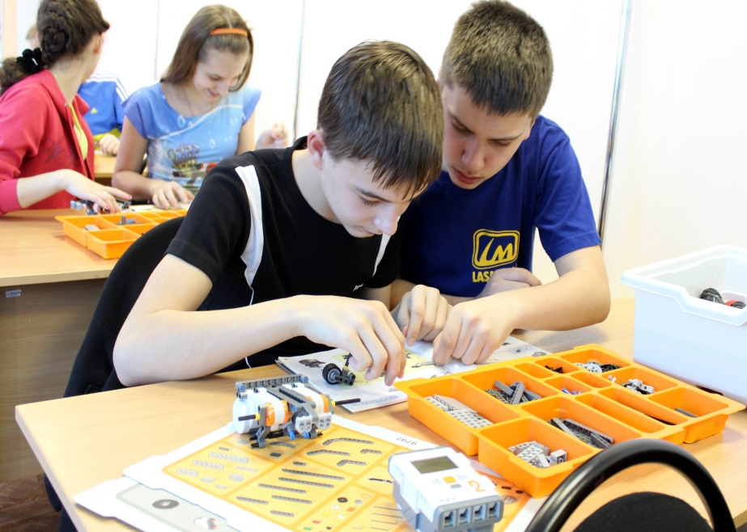
ПРОЕКТНОЕ ОБУЧЕНИЕ
Учёные С.И. Краснов, Р.Г. Каменский выделяют три типа проектов:
исследовательские - преобразуют пространство духовной культуры;
социальные – преобразуют материальный мир и отношения между людьми;
образовательные - преобразуют сознание отдельного человека.
Все три типа проектов успешно реализуются в образовательном процессе образовательных организаций дополнительного образования детей.

Slide 16
ОБУЧЕНИЕ В СОТРУДНИЧЕСТВЕ
Обучение в сотрудничестве (или обучение в малых группах, обучение в команде) - это одна из наиболее эффективных технологий личностно-ориентированного образования, так как при обучении на её основе создаются условия для взаимопомощи и индивидуальной поддержки, для осуществления образовательной деятельности каждым обучающимся на уровне, соответствующим его индивидуальным особенностям, опыту, интересам.
Групповой диалог порождает потребность в выдвижении собственных суждений, актуализации имеющихся знаний и опыта обучающихся, способствует формированию навыков конструктивного взаимодействия, культуры общения, согласование и принятие ответственных решений.

Slide 17
ТЕХНОЛОГИЯ ПОРТФОЛИО
А.В. Хуторской считает, что портфолио является альтернативой «формализованному контролю образовательных результатов обучающихся».
Существенное значение технология портфолио придает планированию и самооцениванию обучающимся своих образовательных результатов.
Портфолио достижений представляет собой коллекцию работ, целью которых является демонстрация образовательных достижений обучающегося. Портфолио может стать альтернативным по отношению к традиционным формам и способом оценивания образовательного результата. В этом случае портфолио помогает педагогу дополнительного образования:
проследить индивидуальный прогресс обучающегося, достигнутый им в процессе получения образования;
оценить образовательные достижения с использованием других форм контроля.

Slide 18
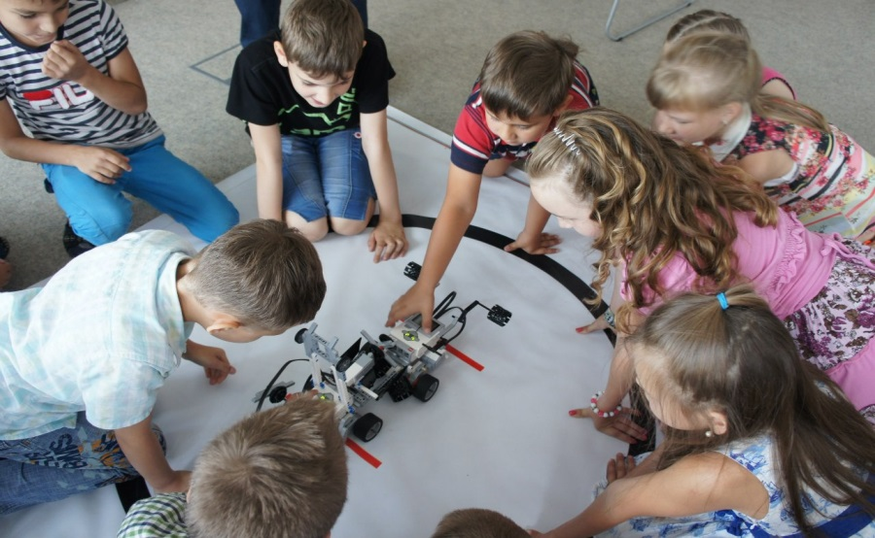
При внедрении новой технологии в образовательный процесс педагог должен уметь:
применять методы и приёмы обучения, используемые в данной технологии;
проводить и анализировать занятия, построенные по новой технологии;
научить детей новым методам работы;
оценивать результаты внедрения новой технологии в практику, используя методы педагогической диагностики.

Slide 19
СПАСИБО ЗА ВНИМАНИЕ!

